Slide 1
TÌM HIỂU VỀ CÔNG CỤ KATALON STUDIO
Thông tin nhóm:
Lê Khôi Đệ: 1411010102
Lê Huỳnh Minh Tinh: 1611062061
Võ Lý Đại Thanh: 1511060747

Slide 2
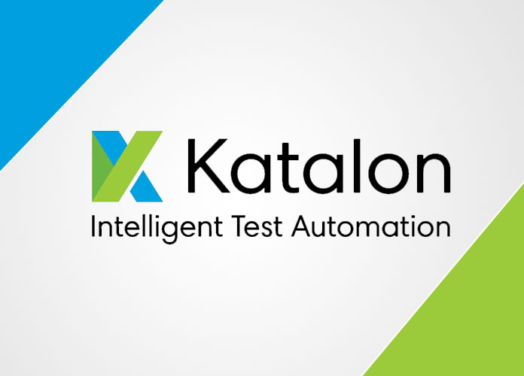
Katalon Studio là gì?
Katalon studio là một bộ công cụ toàn diện cho kiểm thử tự động hóa ứng dụng trên web và điện thoại di động. Công cụ này bao gồm một gói đầy đủ các tính năng mạnh mẽ giúp tự động hóa thử nghiệm giao diện web trở nên dễ dàng hơn. Công cụ này giúp tester thực hiện công việc test tốt hơn, nhanh hơn.

Slide 3
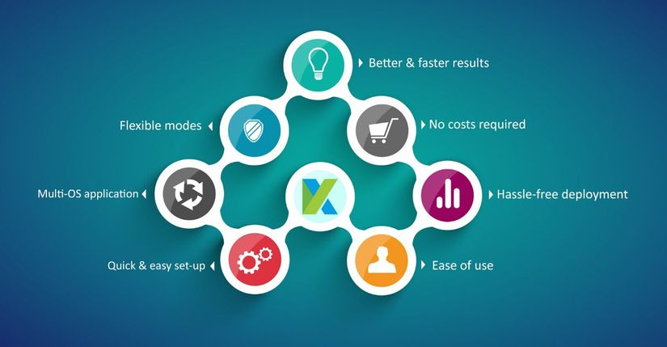
Ưu điểm của Katalon Studio

Slide 4
Simple deployment: Một gói triển khai duy nhất, gắn kết chứa mọi thứ bạn cần để triển khai một công cụ kiểm tra tự động mạnh mẽ.
Quick & easy set-up: Không chỉ cung cấp sự cài đặt đơn giản, Katalon Studio cũng giúp bạn dễ dàng thiết lập môi trường. Tester có thể chạy test script đầu tiên của họ khá nhanh bằng cách sử dụng mẫu được xây dựng trước và các test scripts, chẳng hạn như object repositories và keyword libraries.
Faster & Better results: Tích hợp sẵn mẫu với hướng dẫn rõ ràng giúp tester nhanh chóng xây dựng và chạy các test scripts tự động hóa. Họ có thể thực hiện từng bước với tốc độ và hiệu quả, từ thiết lập dự án, tạo ra thử nghiệm, thực hiện, tạo báo cáo và bảo trì.

Slide 5
Flexible modes: Một tester mới có thể sử dụng recording và keywords để xây dựng các bài kiểm tra tự động hóa, trong khi các chuyên gia kiểm tra có một IDE hoàn chỉnh để xây dựng các kịch bản nâng cao.
Ease of use: Nó không thể được dễ dàng hơn, ngay cả hướng dẫn sử dụng với kinh nghiệm lập trình tối thiểu cũng có thể khai thác lợi ích của nó một cách dễ dàng.
Cross-browser application: Katalon Studio hỗ trợ nhiều nền tảng: Windows 32 và 64 (7, 8 và 10) và OS X 10.5+.

Slide 6
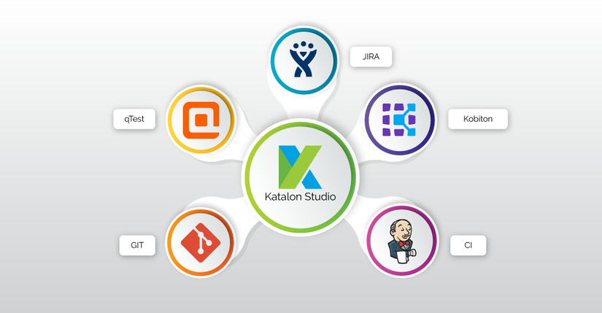
Các tính năng chính của từng quy trình làm việc với Katalon Studio

Slide 7
INITIATE
Tích hợp các mẫu dự án: bằng cách cung cấp sẵn các mẫu để tổ chức cáctest cases, object repository và keywords. Katalon Studio làm cho việc kiểm tra dễ dàng hơn bao giờ hết.
Nhiều khả năng: Hỗ trợ hoàn toàn kiểm tra Web, Android, iOS và API trên tất cả các hệ điều hành.
Tích hợp công cụ phức tạp: Dễ dàng tích hợp với Jenkins, GIT và JIRA với các trình cắm thêm bản địa.

Slide 8
CREATE
Tạo thử nghiệm tự động: Ghi lại hành động và tạo ra các kịch bản tự động bằng cách sử dụng các từ khoá được xây dựng.
Kịch bản mã cao cấp: Cho phép dễ dàng và hiệu quả xây dựng các tập lệnh thử nghiệm nâng cao hoặc các từ khóa có thể tùy chỉnh.
Thu thập thông tin đối tượng: Một máy ghi âm tiên tiến phát hiện các thuộc tính của đối tượng một cách hiệu quả để tối đa hóa sự công nhận.

Slide 9
OPERATE
Test execution được thực hiện mạnh mẽ: Chạy các trường hợp thử nghiệm hoặc bộ kiểm tra sử dụng nhiều cấu hình và bộ dữ liệu.
Tính linh hoạt trong thực hiện: Cung cấp giao diện điều khiển tích hợp CI với các tham số khác nhau để thực hiện từ xa. Chạy thử nghiệm trên nhiều trình duyệt và hệ điều hành tại địa phương hoặc với Sauce Labs và BrowserStack.
Xử lý sự cố linh hoạt và tự động thực hiện lại: Bao gồm các quy tắc chạy để tự động xử lý các luồng thực hiện phức tạp.

Slide 10
REPORT
Các báo cáo có sẵn dưới nhiều định dạng: Với đăng nhập tiên tiến, gỡ lỗi dữ liệu và ảnh chụp màn hình.
Báo cáo thực hiện theo yêu cầu: Tích hợp với quy trình công việc thông báo của bạn.
Các bản ghi Selenium và Appium nâng cao: Với các tính năng phân tích cải tiến để cải tiến chiến lược tự động hóa.

Slide 11
MAINTAIN
Kiểm tra đối tượng thử nghiệm thông minh: Tự động cập nhật tất cả các trường hợp test cases and suites liên quan khi đối tượng thay đổi.
Tổ chức kiểm tra hiệu quả: Cho phép dễ dàng quản lý và duy trì các bài kiểm tra, dữ liệu và từ khoá.
Cộng tác dễ dàng: Tích hợp với GIT để cho phép các thành viên trong nhóm dễ dàng chia sẻ các hiện vật và khối lượng công việc.

Slide 12
Demo

